Slide 1
Правила приема на 2024-2025 учебный год

Slide 2
План набора
Форма обучения: | Очная
Необходимый уровень образования: | Основное общее образование (9 классов)
Специальность/Квалификация | Цифры приема на бюджетную основу обучения | Срок обучения
Сетевое и системное администрирование (Сетевой и системный администратор) | 25 | 3 года 10 месяцев
Информационные системы и программирование (Программист) | 25 | 3 года 10 месяцев
Обеспечение информационной безопасности телекоммуникационных систем (Техник по защите информации) | 25 | 3 года 10 месяцев
Твердотельная электроника (Техник) | 25 | 2 года 10 месяцев
Монтаж, техническое обслуживание и ремонт электронных приборов и устройств (Специалист по электронным приборам и устройствам) | 25 | 3 года 10 месяцев
Разработка электронных устройств и систем (Техник) | 25 | 2 года 10 месяцев
Эксплуатация беспилотных авиационных систем (Оператор беспилотных летательных аппаратов) | 25 | 3 года 10 месяцев

Slide 3
Поступающие могут направить/представить заявление и другие необходимые документы следующими способами:
Лично в Техникуме
В электронной форме (документ на бумажном носителе, преобразованный в электронную форму путем сканирования или фотографирования с обеспечением машиночитаемого распознавания его реквизитов):
посредством электронной почты Техникума: uchast.ktep@gmail.com
с использованием функционала ЕПГУ.
Через операторов почтовой связи заказным письмом

Slide 4
Документы для поступления
(несовершеннолетние поступающие подают документы только в сопровождении одного из родителей или законного представителя с паспортом):
Заявление поступающего;
Оригинал или ксерокопию паспорта поступающего;
СНИЛС поступающего;
Оригинал или ксерокопия аттестата об основном общем образовании;
4 фотографии размером 3х4;
Медицинская справка формы 086-у;
Реквизиты свидетельства о рождении;
Согласие родителей на обработку персональных данных ребенка;
Согласие родителей на видеонаблюдение;
Согласие родителей на обработку персональных данных ребенка третьими
лицами (централизованная бухгалтерия).
При наличии:
Результаты индивидуальных достижений;
Подтверждающие документы на преимущественное право
зачисления (см. Правила приема);
Документы, подтверждающие социальный статус поступающего:
>Дети-сироты и дети, оставшиеся без попечения родителей
>Дети-инвалиды, инвалиды I и II групп
>Граждан, которые подверглись воздействию радиации
вследствие катастрофы на Чернобыльской АЭС

Slide 5
При поступлении учитываются результаты освоения поступающими образовательной программы основного общего образования, указанные в представленных поступающими документах об образовании
(средний балл аттестата - СБ )
СБ=$\frac{Сумма оценок из аттестата}{Количество дисциплин из аттестата}$

Slide 6
Рейтинг абитуриентов по среднему баллу аттестата в группе по специальности
Место в рейтинге | Ф.И.О. поступающего | Средний балл аттестата
1 | Иванов Иван Иванович | 4,8971
2 | Петров Петр Петрович | 4,8754
3 | Максимов Максим Максимович | 4,7951
4...... | Васин Василий Васильевич | 4,7546
24 | Сидоров Сидр Сидорович | 4,3123
25 | Николаев Николай Николаевич | 4,2356*
26 | Никитин Никита Никитович | 4,2356*

Slide 7
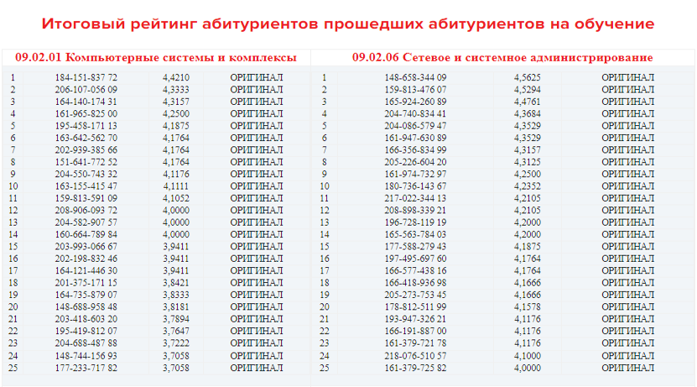
Рейтинг абитуриентов по СНИЛСу и среднему баллу аттестата в группе по специальности на сайте

Slide 8
При равных значениях среднего балла аттестата приемной комиссией преимущественно оцениваются следующие результаты:
Информатика
Математика
Физика
Твердотельная электроника
Монтаж, техническое обслуживание и ремонт электронных приборов и устройств
Разработка электронных устройств и систем
Эксплуатация беспилотных авиационных систем
Информационные системы и программирование
Сетевое и системное администрирование
Обеспечение информационной безопасности телекоммуникационных систем
+ Результаты индивидуальных достижений
+ Подтверждающие документы на преимущественное право зачисления

Slide 9
Сроки подачи документов от поступающих
19 – 14
Прием документов на первый курс очного отделения осуществляется:
июня
августа
до 14:00 включительно
а при наличии свободных мест прием документов
продлевается до 25 ноября 2024 года.

Slide 10
Особые моменты
Учитывать мнение ребенка при выборе специальности
Место в рейтинге и поступление не зависит от даты подачи заявления
Предварительный рейтинг можно узнавать начиная с конца июля
на сайте: ktep40.ru или по телефону: 73-71-01
Не ждать последнего дня подачи оригинала аттестата (14 августа)
– если абитуриент находится в первой половине рейтинга
Подробные правила приема размещены на сайте в
разделе Абитуриенту

Slide 11
Контакты
г. Калуга,
ул. Маршала Жукова, д. 35
8(4842)73-71-01
ktep40.ru
vk.com/ktep40

